Slide 1

EJERCICIOS Inferencia
2º Curso de ingenería informática
Escuela politécnica superior
Victoria Rivas
Curso 2016-2017
Fuente: Problemas de Estadística.
López Manzanara. Ed. Pirámide

Slide 2
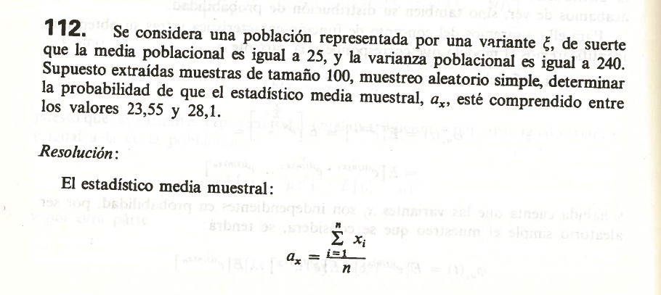
Ejercicio.
2016-2017
UFV / Copyright 2016

Slide 3
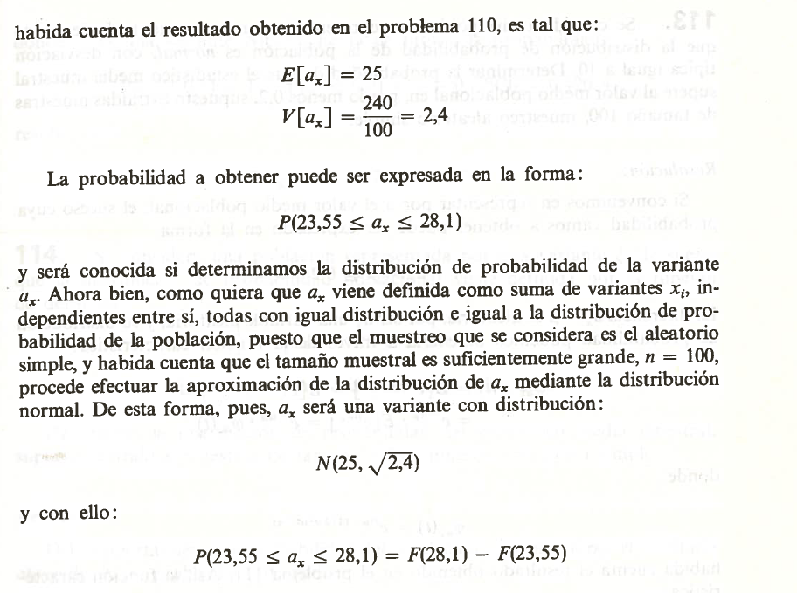
Ejercicio.
2016-2017
UFV / Copyright 2016

Slide 4
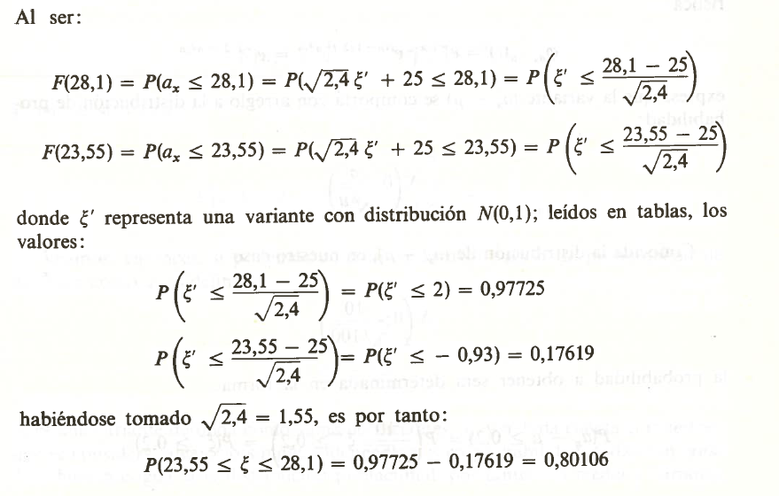
Ejercicio.
2016-2017
UFV / Copyright 2016

Slide 5
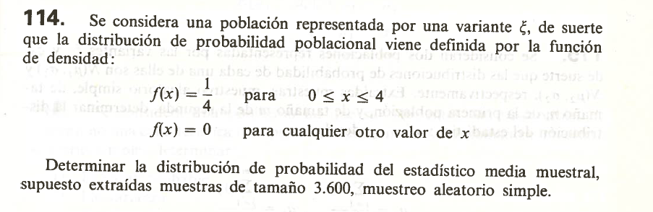
Ejercicio.
2016-2017
UFV / Copyright 2016

Slide 6
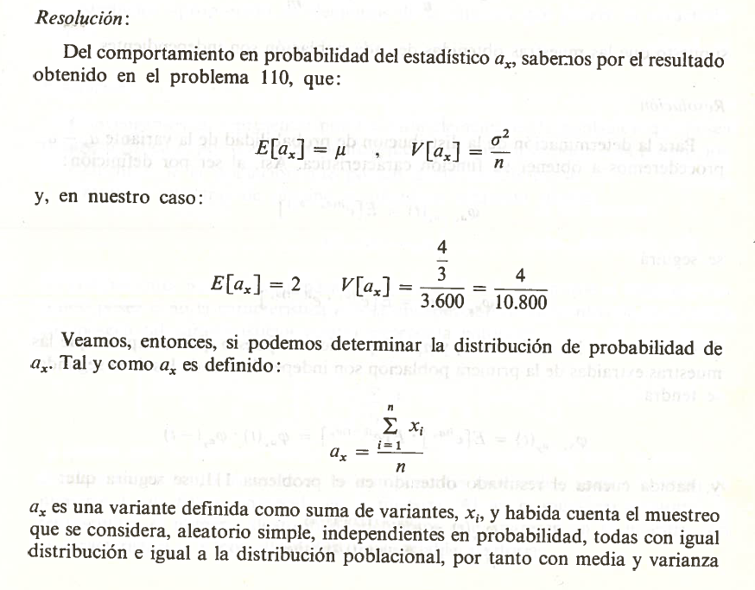
Ejercicio.
2016-2017
UFV / Copyright 2016

Slide 7
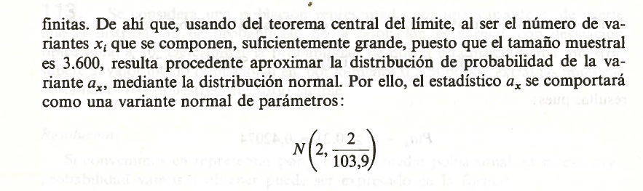
Ejercicio.
2016-2017
UFV / Copyright 2016

